Slide 1
Ο ΤΡΩΙΚΟΣ ΠΟΛΕΜΟΣ
ΝΤΕΝΙΑ ΑΝΝΑ
Γ’2

Slide 2
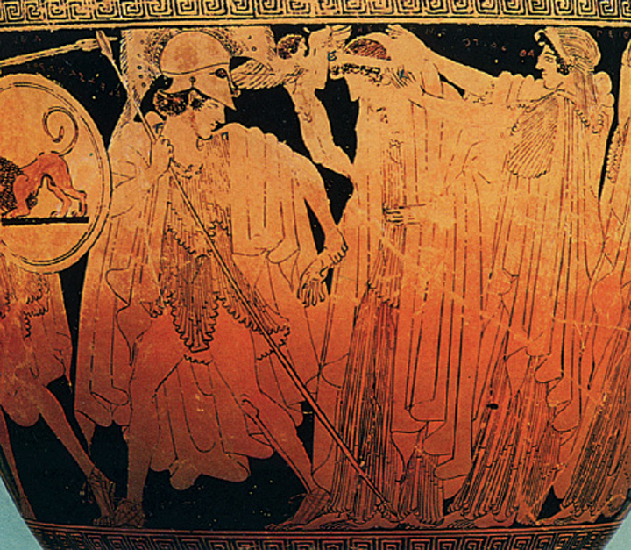

Slide 3
ΤΟ ΜΗΛΟ ΤΗΣ ΕΡΙΔΑΣ
ΕΡΙΔΑ=ΘΕΑ ΤΗΣ ΦΙΛΟΝΙΚΙΑΣ
ΕΙΧΕ ΑΦΗΣΕΙ ΣΤΟ ΤΡΑΠΕΖΙ ΕΝΑ ΧΡΥΣΟ ΜΗΛΟ

Slide 4
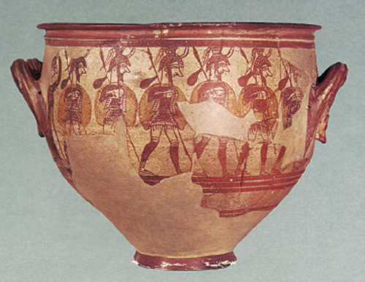
Η ΘΥΣΙΑ ΤΗΣ ΙΦΙΓΕΝΙΑΣ

Slide 5
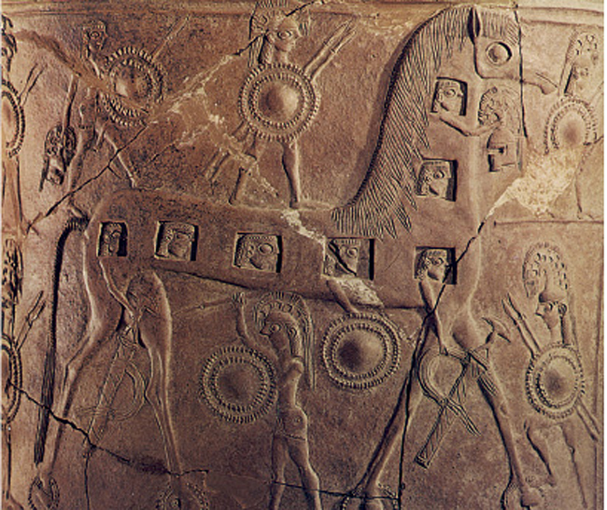
Ο δούριος ίππος

